Slide 1
ФГБОУ ВО «Курский государственный университет» Название команды Обустройство сквера

Slide 2
Проблема
обращения с отходами сноса строений при реконструкцию улицы Бойцов 9-й дивизии, г. Курск (http://kurskcity.ru/news/citynews/145767)
Проблема
2
Цель: создать арт–обьекты для сквера из строительного мусора старых жилых домов на месте пустыря
3
4
5

Slide 3
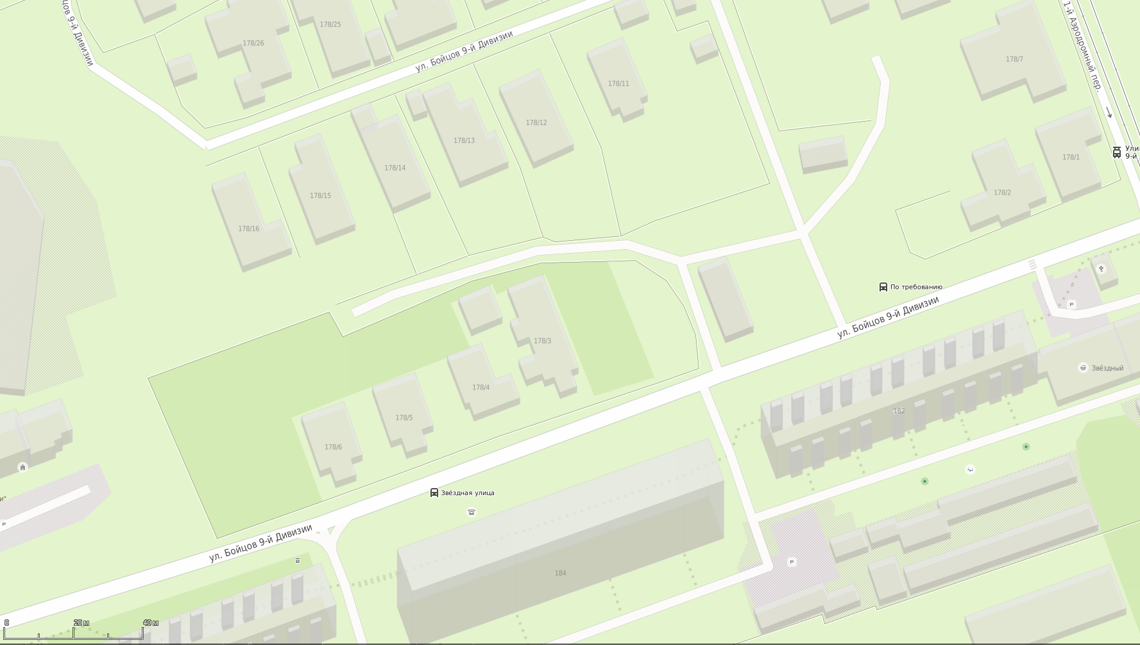
Территория сноса зданий

Slide 4
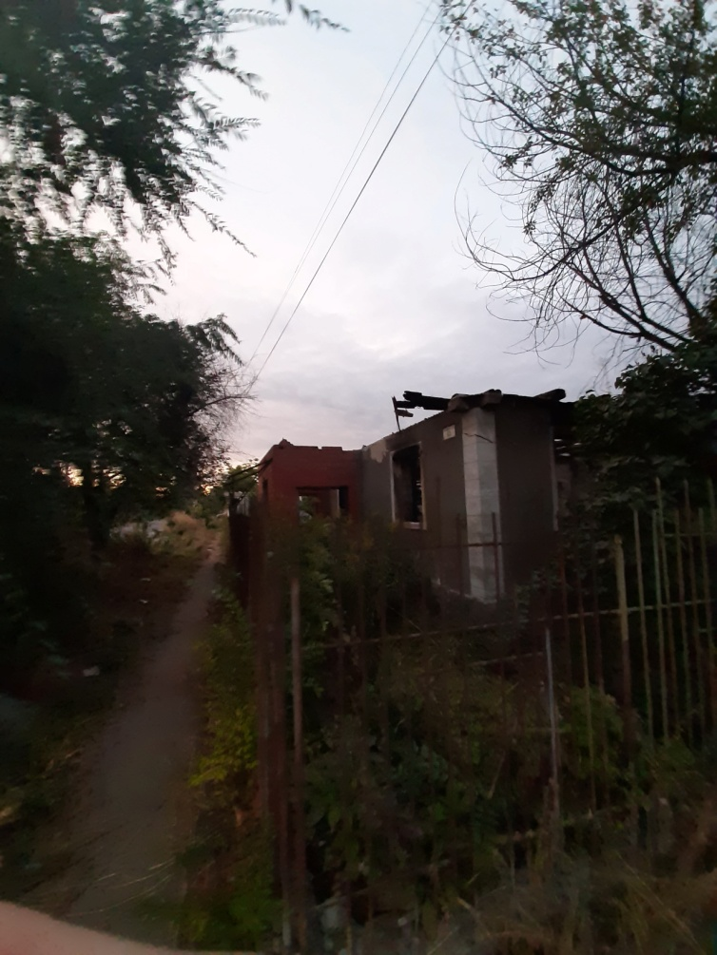
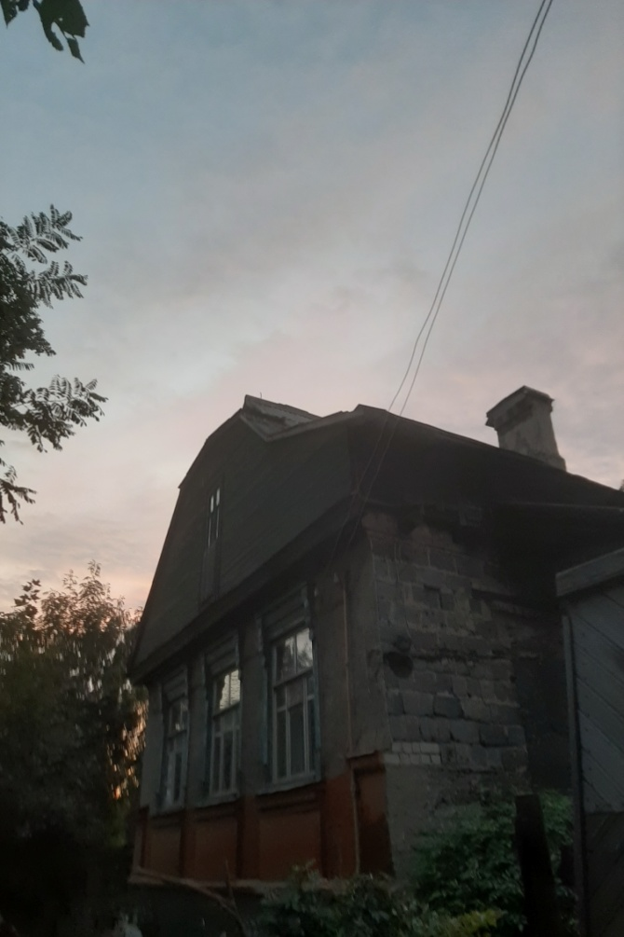
Дома, подлежащие сносу при реконструкции улицы

Slide 5
Материалы при сносе
Использование
кирпич
доски, брус
металлоконструкции
Арт-объекты
Дорожки
Клумбы

Slide 6
Реализация проекта
Преимущества
Результат
дома подготовлены к сносу
материалы не требуют специальной обработки
ликвидация пустыря
Вторичное использование ресурсов
Повышение комфортности городской среды
Новые рекреационные объекты

Slide 7
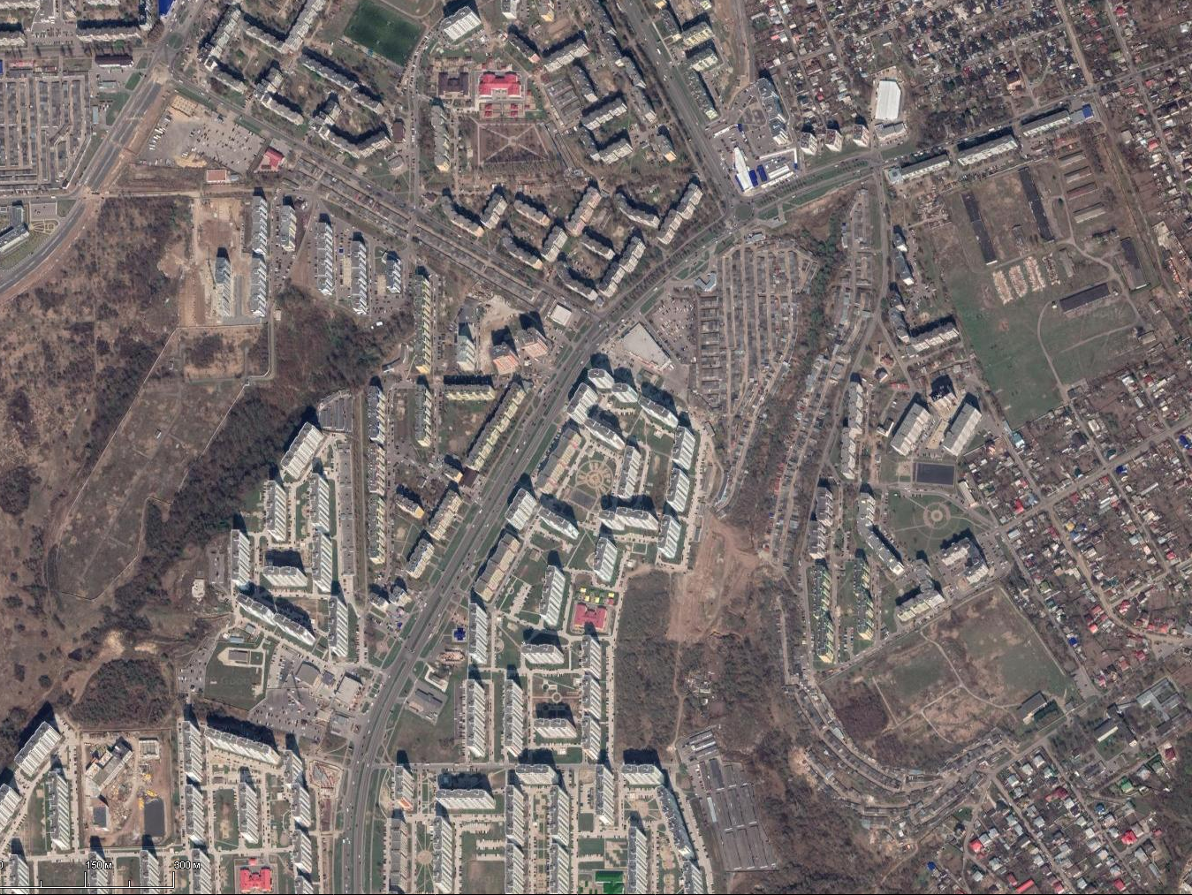
Эффективная логистика
Перемещение строительных материалов от места сноса к новому арт-пространству в приделах одного микрорайона.

Slide 8
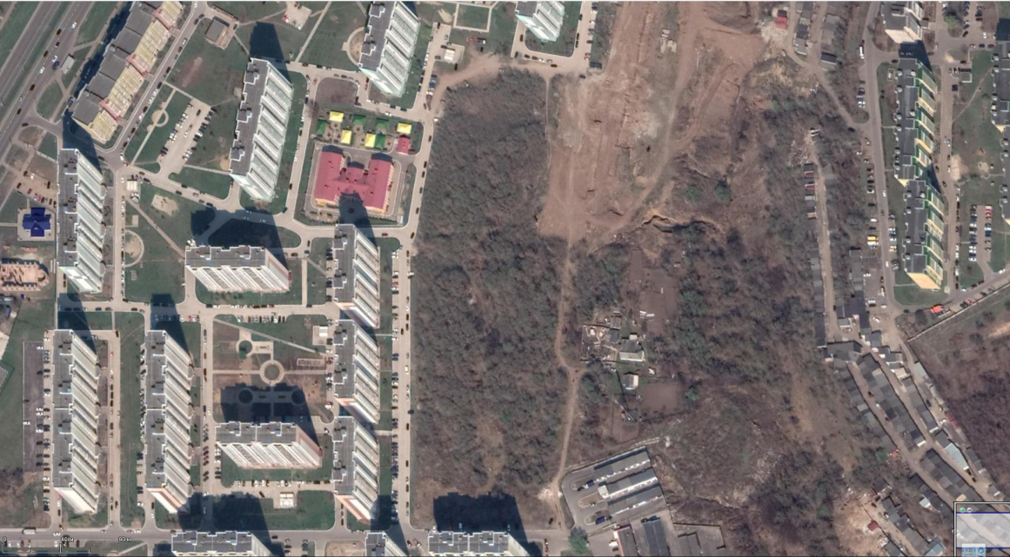
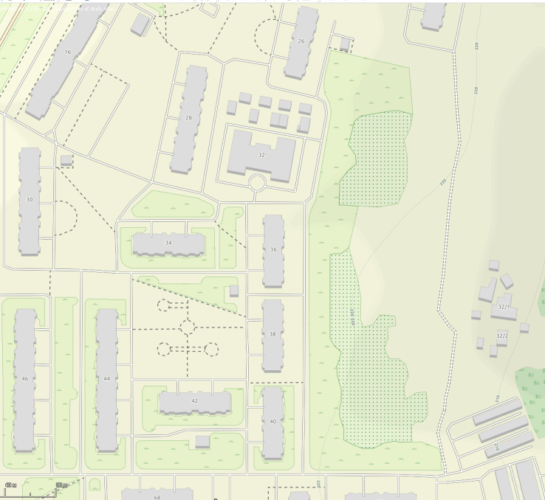
Место для новой зоны отдыха и арт-пространства
Использование строительного мусора для создания арт-объектов, а также для террасирования и укрепления склона. Создание общественно-рекреационного места в спальном районе, где такие объекты отсутствуют.

Slide 9
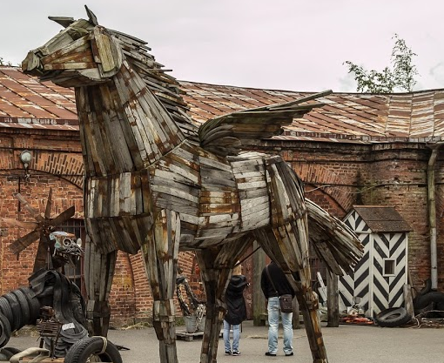
Будущие арт-объекты

Slide 10
